Slide 1


MEDIA MENGAJAR
BUPENA
UNTUK SD/MI KELAS 4
MATEMATIKA
Notes:
Warna tulisan BUPENA disesuaikan dgn jenjang kelas

Slide 2





BAB
2
Penerapan Pecahan Sehari-hari
A. Mengenal Pecahan
Pecahan merupakan bagian dari keseluruhan atau bagian dari kelompok.

Slide 3
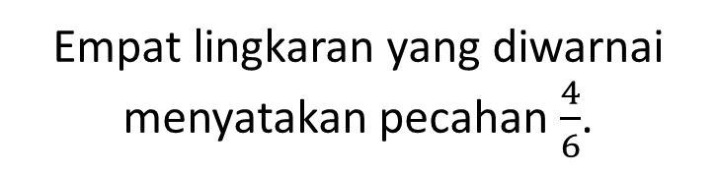
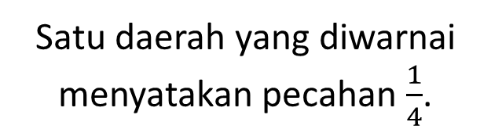

$$\frac{a}{b}$$
Pembilang
Pecahan
Penyebut
Ayo, perhatikan contoh berikut.
Satu daerah yang diwarnai menyatakan pecahan $\frac{1}{4}$.
Empat lingkaran yang diwarnai menyatakan pecahan $\frac{4}{6}$.

Slide 4
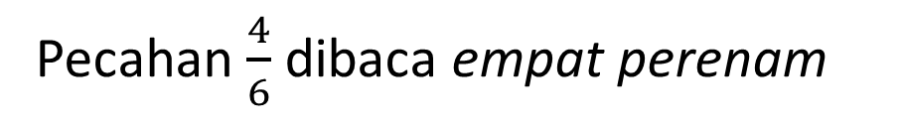
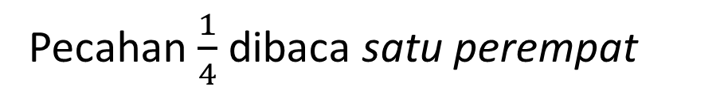
Pecahan $\frac{1}{4}$ dibaca satu perempat
Pecahan $\frac{4}{6}$ dibaca empat perenam

Slide 5

Tentukan pecahan sesuai dengan bagian yang diarsir!

Slide 6
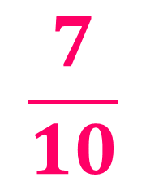
Warnailah gambar sesuai dengan pecahan!
$$\frac{7}{10}$$

Slide 7


B. Pecahan Senilai dan Pecahan Sederhana
Pecahan-pecahan disebut senilai jika memiliki nilai yang sama, walaupun angka yang digunakan berbeda.

Slide 8








Ayo, perhatikan contoh berikut!
Tulislah pecahan yang senilai dengan $\frac{5}{10}$ !
$\frac{5}{10}$ =
= $\frac{15}{30}$
$\frac{5 : 5}{10 :5}$
= $\frac{1}{2}$
$\frac{5}{10}$ =
$\frac{5 × 3}{10 × 3}$
Jadi, pecahan $\frac{5}{10}$ senilai dengan $\frac{1}{2}$ dan $\frac{15}{30}$ .

Slide 9
Menyederhanakan pecahan adalah mengubah pecahan menjadi pecahan senilai yang lebih kecil.
Dapat dilakukan dengan cara membagi pembilang dan penyebutnya dengan bilangan yang sama hingga keduanya tidak dapat dibagi lagi.

Slide 10
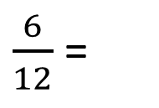
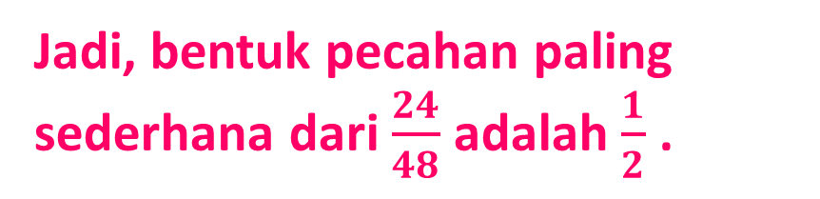
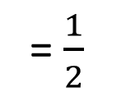




Ayo, perhatikan contoh berikut!
$\frac{24}{48}$ =
= $\frac{6}{12}$
$\frac{6}{12}$ =
$\frac{24 : 4}{48 : 4}$
$\frac{6 : 6}{12 : 6}$
= $\frac{1}{2}$
Tidak dapat dibagi lagi dengan bilangan yang sama.
Jadi, bentuk pecahan paling sederhana dari $\frac{24}{48}$ adalah $\frac{1}{2}$ .

Slide 11

$$\frac{3}{4}$$
Tulislah pecahan senilai dari pecahan berikut!

Slide 12
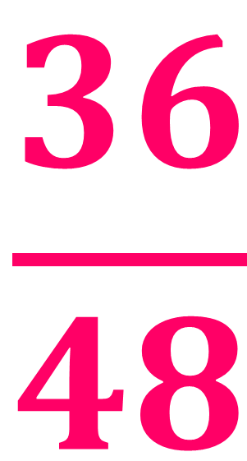
$$\frac{36}{48}$$
Sederhanakan pecahan berikut!

Slide 13


C. Membandingkan dan Mengurutkan Pecahan
Membandingkan pecahan dapat dilakukan dengan bantuan gambar dan pecahan senilai.

Slide 14


Besar suatu pecahan dapat dilihat dari pembilang dan penyebutnya.
$$\frac{2}{5}$$
Pembilang
Penyebut

Slide 15
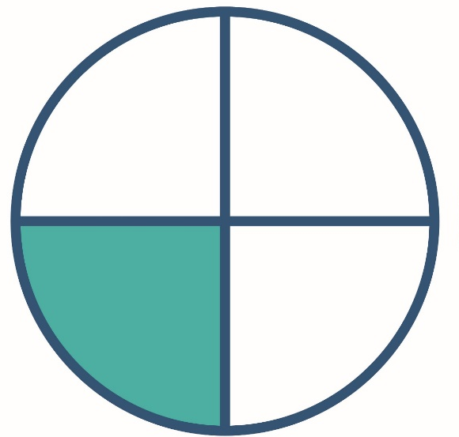
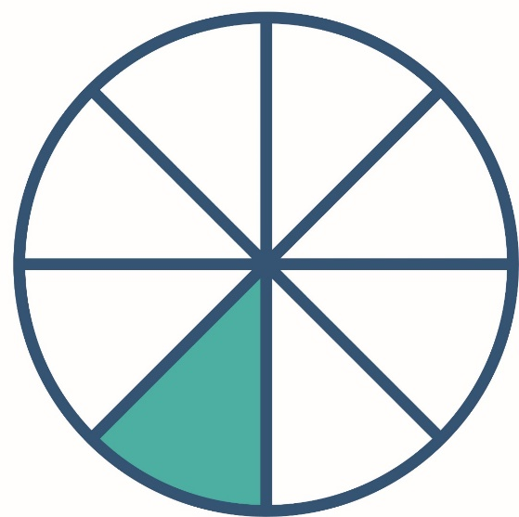
Membandingkan nilai pecahan dapat dilakukan dengan bantuan gambar. Perhatikan gambar berikut.
$$\frac{1}{4}$$
$$\frac{1}{8}$$

Slide 16

Berdasarkan gambar tersebut, terlihat bahwa pecahan $\frac{1}{4}$ lebih besar dari pecahan $\frac{1}{8}$ .
Dapat ditulis:
Ingat kembali:
> dibaca lebih dari
< dibaca kurang dari
= dibaca sama dengan
$\frac{1}{4}$ > $\frac{1}{8}$

Slide 17
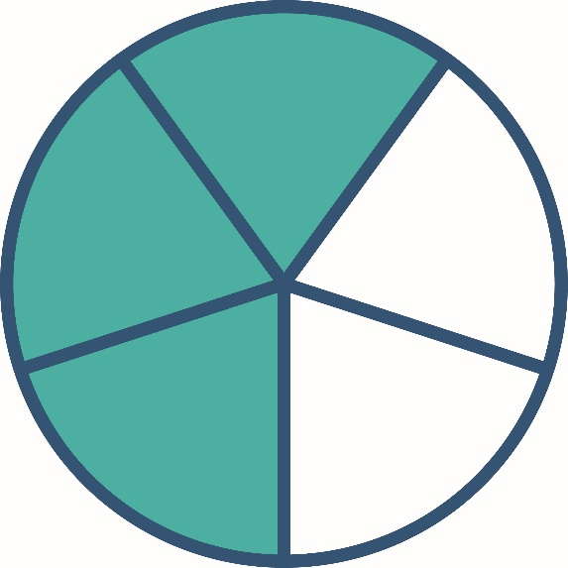

Pada pecahan yang berpenyebut sama, makin besar pembilang, makin besar pula pecahannya.
$$\frac{3}{5}$$
>
$$\frac{1}{5}$$

Slide 18


Jika pecahan memiliki pembilang yang sama, makin besar penyebut, makin kecil pecahannya.
$$\frac{2}{3}$$
>
$$\frac{2}{7}$$

Slide 19
Membandingkan pecahan dapat dilakukan dengan menentukan pecahan yang senilai.
Perhatikan contoh berikut.
Bandingkan pecahan berikut.
$\frac{2}{3}$ . . . $\frac{5}{12}$

Slide 20

Perhatikan bahwa $\frac{2}{3}$ = $\frac{8}{12}$
(Pembilang dan penyebut dikalikan 4)
$\frac{8}{12}$ > $\frac{5}{12}.$
Dengan demikian,
$\frac{2}{3}$ > $\frac{5}{12}.$
Jadi,

Slide 21
Pecahan juga dapat diurutkan dari yang terkecil atau terbesar, atau sebaliknya.
Perhatikan contoh berikut.
Urutkan pecahan $\frac{8}{12}$ , $\frac{5}{12}$ , $\frac{5}{12}$ , dan $\frac{5}{12}.$

Slide 22

Perhatikan bahwa semua pecahan dapat diubah ke dalam pecahan berpenyebut 18.
$\frac{4}{9}$ = $\frac{8}{18}$
$\frac{5}{6}$ = $\frac{15}{18}$
$\frac{2}{3}$ = $\frac{12}{ 18}$
$\frac{1}{2}$ = $\frac{9}{18}$

Slide 23
Urutan pecahan dari yang terkecil adalah
$\frac{8}{18}$ , $\frac{9}{18}$ , $\frac{12}{18}$ , $\frac{15}{18}$
Jadi, urutan pecahan dari yang terkecil adalah
$\frac{8}{18}$ , $\frac{9}{18}$ , $\frac{12}{18}$ , $\frac{15}{18}$

Slide 24

Ayo, urutkan pecahan-pecahan berikut dari yang terkecil.
$\frac{7}{8}$ , $\frac{9}{12}$ , $\frac{2}{3}$ , dan $\frac{3}{4}.$

Slide 25
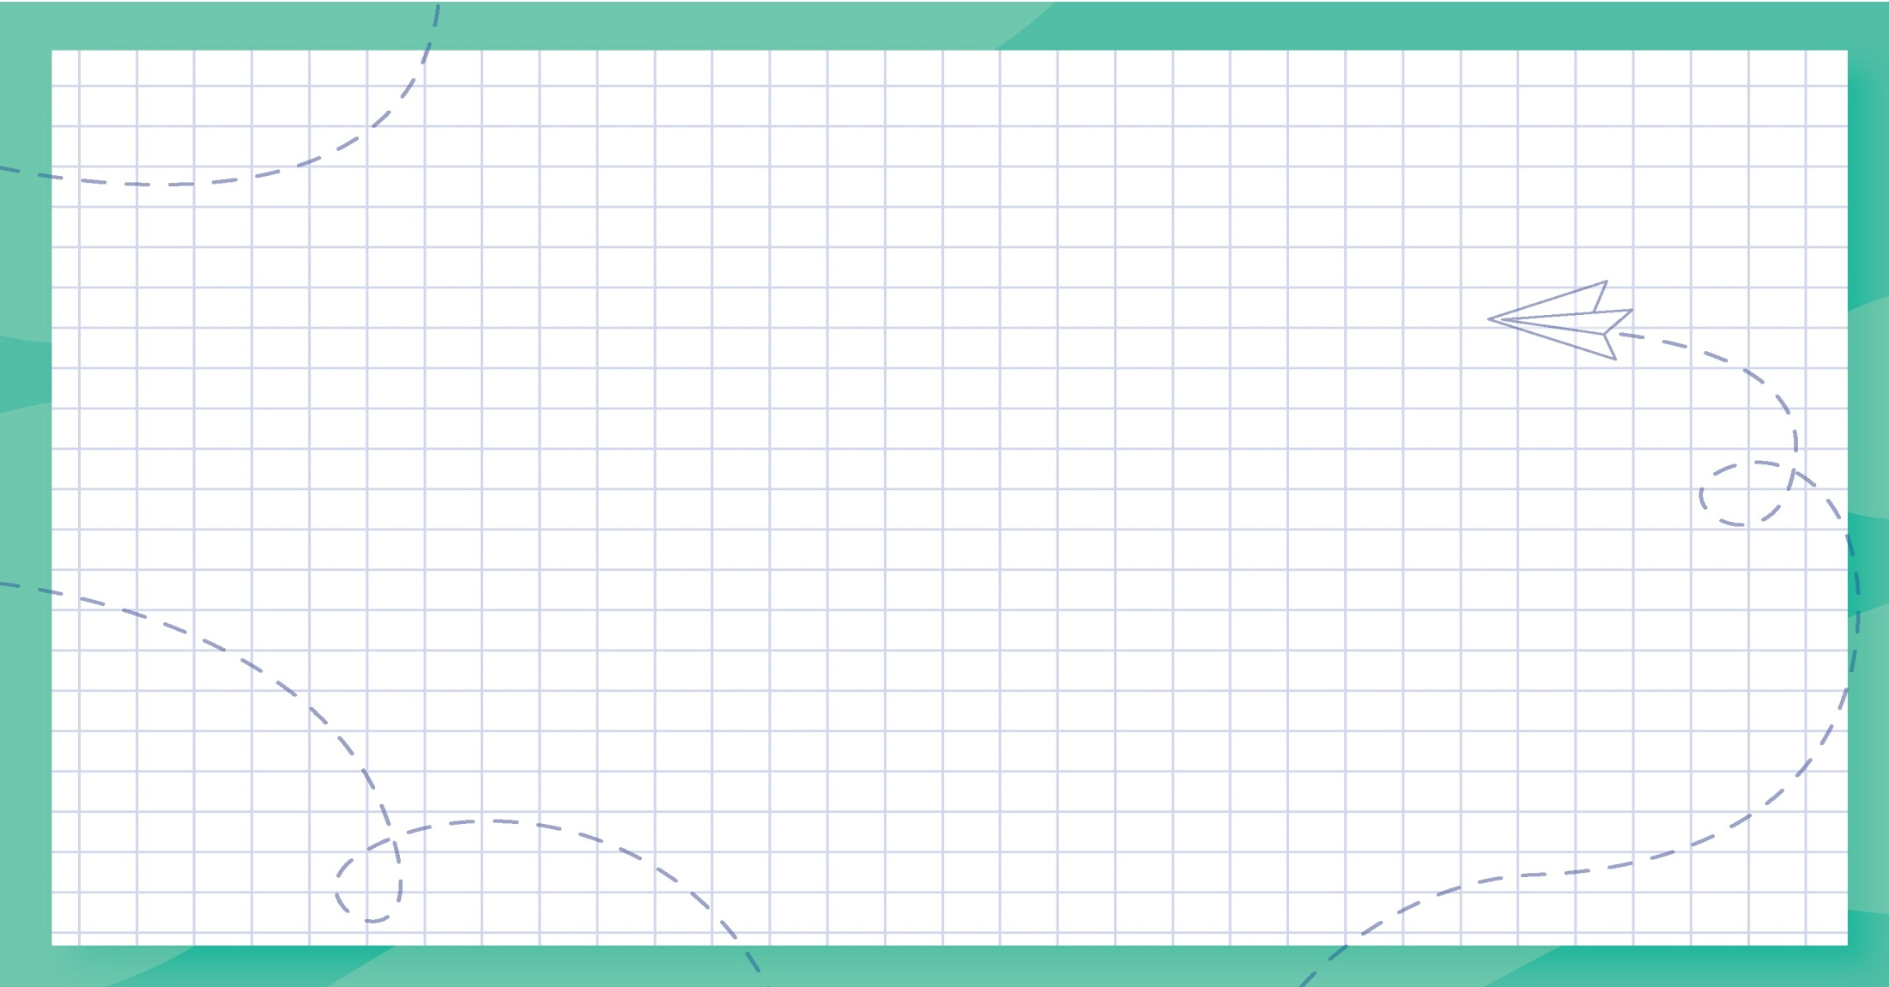
D. Penjumlahan dan Pengurangan Pecahan
Penjumlahan dan pengurangan pecahan berpenyebut sama dilakukan dengan menjumlahkan atau mengurangkan pembilangnya saja, sedangkan penyebutnya tetap.

Slide 26
Ayo, perhatikan contoh berikut!
+
=
+
=
Pecahan yang memiliki penyebut sama dapat dijumlahkan dengan cara menjumlahkan pembilangnya, sedangkan penyebutnya tetap.

Slide 27
Ayo, perhatikan contoh berikut!
–
=
–
=
Pengurangan pecahan yang memiliki penyebut sama dapat dihitung dengan cara mengurangi pembilangnya, sedangkan penyebutnya tetap.

Slide 28
E. Pecahan Desimal dan Persen
Pecahan desimal adalah bentuk lain dari pecahan persepuluhan, perseratusan, dan seterusnya yang ditulis menggunakan tanda koma.
Contoh:
0,6
dibaca nol koma enam
1,75
dibaca satu koma tujuh lima

Slide 29



Bagaimana cara mengubah pecahan biasa menjadi pecahan desimal? caranya mengubah pecahan biasa menjadi pecahan berpenyebut 10, 100, atau seterusnya, lalu tuliskan bentuk desimalnya.
Contoh:
$\frac{5}{20}$
= $\frac{5 ×5}{20×5}$
= $\frac{25}{100}$
= 0,25

Slide 30

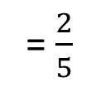

Bagaimana cara mengubah pecahan desimal menjadi pecahan biasa? caranya mengubah pecahan desimal menjadi pecahan berpenyebut 10, 100, atau seterusnya, lalu sederhanakan.
Contoh:
0,4 =
$\frac{4}{10}$
= $\frac{4 : 2}{10 : 2}$
= $\frac{2}{5}$

Slide 31
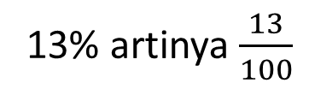
Persen adalah bentuk lain dari pecahan berpenyebut seratus yang ditulis menggunakan tanda %.
Contoh:
13% artinya $\frac{13}{100}$
Bilangan 13% dibaca tiga belas persen.

Slide 32



Bagaimana cara mengubah pecahan biasa menjadi persen? caranya mengubah pecahan biasa menjadi pecahan berpenyebut 100, lalu tuliskan dalam bentuk persennya.
Contoh:
$\frac{3}{5}$
= $\frac{3 × 20}{5 × 20}$
= $\frac{60}{100}$
= 60%

Slide 33

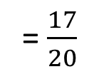

Bagaimana cara mengubah persen menjadi pecahan biasa? caranya mengubah persen menjadi pecahan berpenyebut 100, lalu sederhanakan.
Contoh:
85% =
$\frac{85}{100}$
= $\frac{85 : 5}{100 : 5}$
= $\frac{17}{20}$

